Slide 1
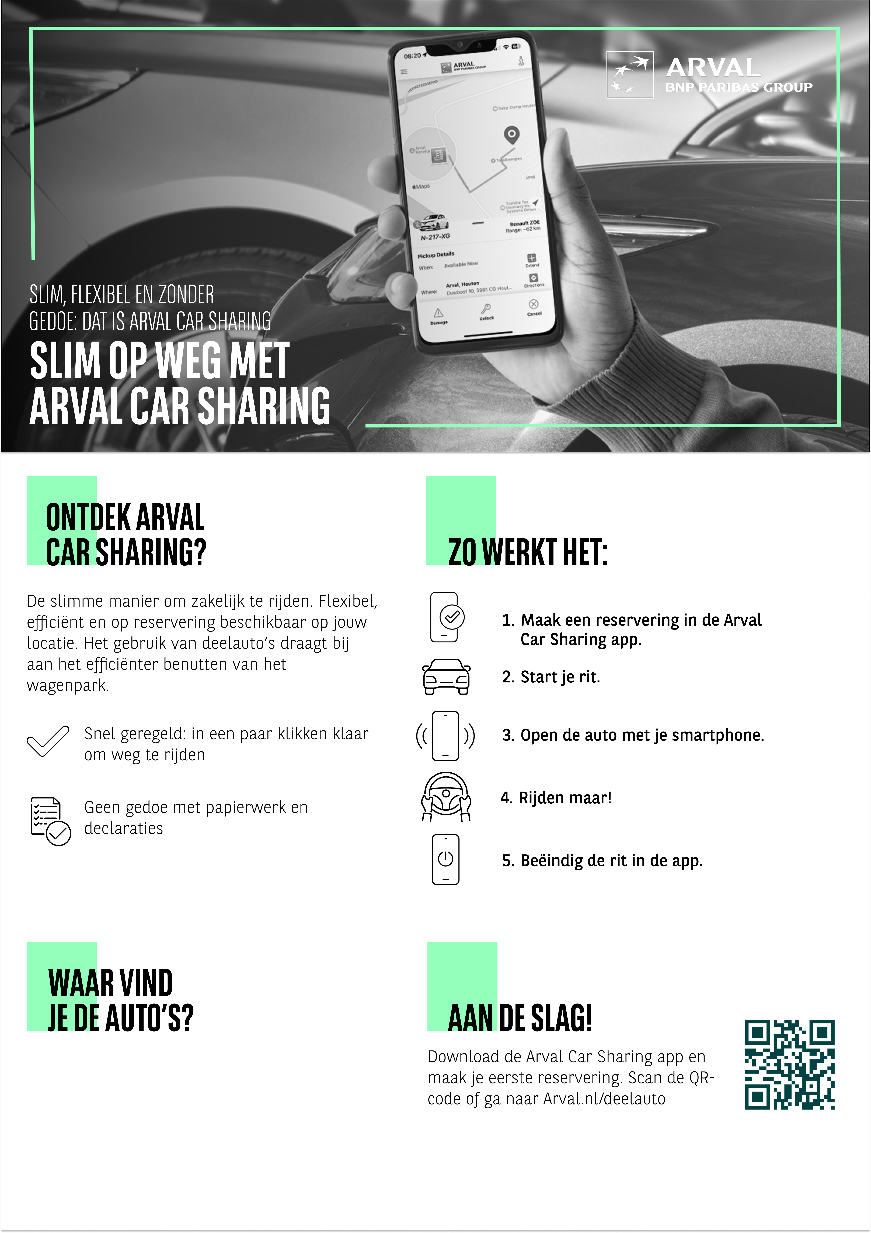
De auto(‘s) staan bij: [INVULLEN]
Beschikbaar vanaf: [INVULLEN]
[UW LOGO]
Vragen? Neem contact op met:
[contactpersoon] – [e-mailadres/telefoon]

